Slide 1









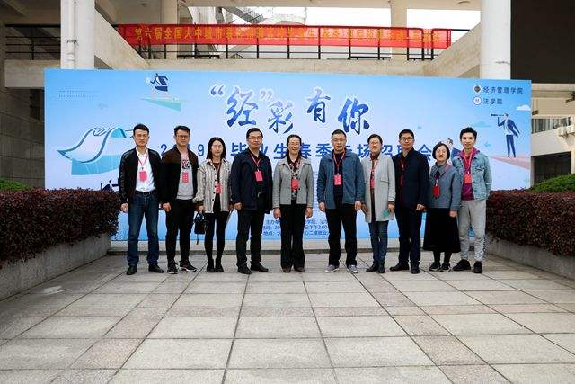





















首页设计稿
小程序顶部栏及系统通知栏
小程序顶部栏及系统通知栏
时间排序
时间排序
项目排序
需求排序
这是招募的示例标题
2019/05/30
这是招募的示例标题
2019/05/30
Username
3/5
Username
3/5
tag1
tag11111
tag1
tag1
tag11111
tag1
这是招募的示例标题
2019/05/30
这是招募的示例标题
2019/05/30
Username
3/5
Username
3/5
tag1
tag11111
tag1
tag1
tag11111
tag1
首页
发布
申请
我的
首页
发布
申请
我的

Slide 2


小程序顶部栏及系统通知栏
发布详情页面
这是招募的示例标题
某某某比赛
tag1
tag11111
tag1
2019/05/30
3/5
Username
具体详情内容，具体详情内容，具体详情内容，啥地方大幅度是打发大神防守打法
专业需求：需要某某专业
Balabalabalabala啥地方上单饭大师傅单范德萨地方阿道夫啊
最好可以。。。。
希望寻找x人。。。
返回首页
申请招募

Slide 3






小程序顶部栏及系统通知栏
我的发布页面
这是招募的示例标题
2019/05/30
3/5
待审核简历：12
这是招募的示例标题
编 辑
2019/05/30
查 看
这是招募的示例标题
3/5
2019/05/30
删 除
待审核简历：0
3/5
待审核简历：0
这是招募的示例标题
这是招募的示例标题
2019/05/30
2019/05/30
5/5
3/5
已结束
已结束
首页
发布
申请
我的

Slide 4



我的申请
小程序顶部栏及系统通知栏
这是招募的示例标题
Username
这是招募的示例标题
2019/05/30
等待中
3/5
Username
tag1
tag11111
tag1
2019/05/30
3/5
这是招募的示例标题
tag1
tag11111
tag1
Username
2019/05/30
已通过
左侧三个图标直接使用
<i class="weui_icon_msg weui_icon_success"></i>
<i class="weui_icon_msg weui_icon_info"></i>
<i class="weui_icon_msg weui_icon_waiting"></i>
3/5
tag1
tag11111
tag1
tag1
这是招募的示例标题
Username
2019/05/30
未通过
3/5
tag1
tag11111
tag1
tag1
这是招募的示例标题
2019/05/30
3/5
首页
发布
申请
我的
待审核简历：0

Slide 5


小程序顶部栏及系统通知栏
搜索页面
搜索发布内容
搜索
tag1
tag11111
tag1
tag1
该用户的搜索历史1
该用户的搜索历史222222222
该3用户3的3搜3索历3史1
该44用户4的44搜索历4史1

Slide 6



个人中心页面图标
个人资料
我的简历
关于我们

Slide 7


小程序顶部栏及系统通知栏
这是招募的示例标题
这是招募的示例标题
Username
Username
这是发布的招募的一小段详情，超过的就用…
这是发布的招募的一小段详情，超过的就用…
需要人数：3/5
截至：2019/05/30
需要人数：3/5
截至：2019/05/30
这是招募的示例标题
Username
这是发布的招募的一小段详情，超过的就用…
需要人数：3/5
截至：2019/05/30
大概是废案吧
首页
发布
申请
我的

